Slide 1
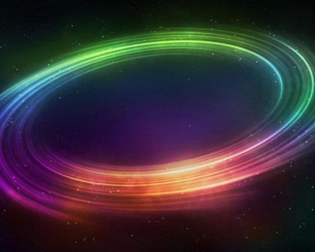
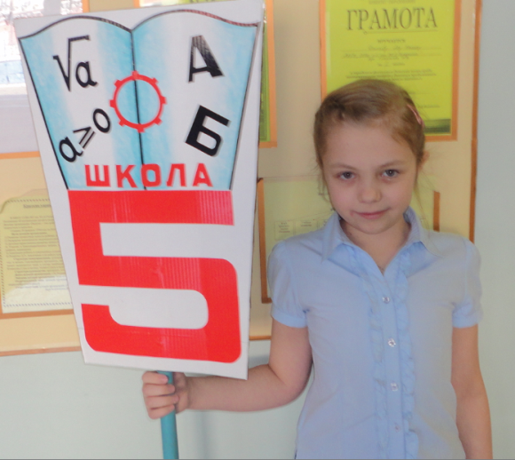
Проектно - исследовательская работа «Путь на космическую орбиту из Тамбова»
Автор: Юшкина Анна Дмитриевна, ученица 3 «А» класса
МАОУ СОШ №5 имени Ю.А.Гагарина города Тамбова
Руководитель:
Титова Лариса Алексеевна
Г. Тамбов, Тамбовская область
2016 год

Slide 2
Обоснование выбора темы
Есть города, в которых родились великие инженеры и конструкторы, участвовавшие в изобретении космических кораблей. Где-то родились космонавты, прославившие свой город…

Slide 3
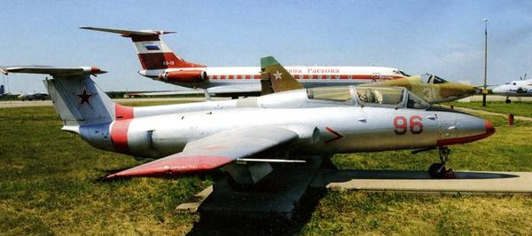
Меня заинтересовало:
Чем (или кем) мой город Тамбов связан с космонавтикой?
Какие связи существуют между городом Тамбовом и космонавтикой?
Когда и как школе
№ 5 города Тамбова присвоили имя первого космонавта Ю.А. Гагарина?

Slide 4
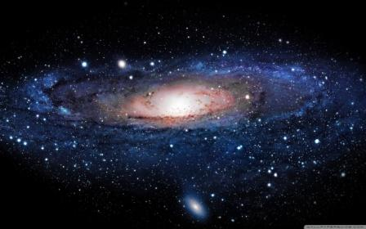
Цель: изучение вклада тамбовчан в освоение космоса
Задачи:
Узнать, где учат на космонавтов, и есть ли такие учебные заведения в Тамбове?
Изучить биографии тамбовских космонавтов.
Выяснить есть ли в тамбовских музеях экспозиции, посвященные космонавтике.
Понять, почему МАОУ СОШ №5 носит имя первого космонавта Ю.А.Гагарина

Slide 5
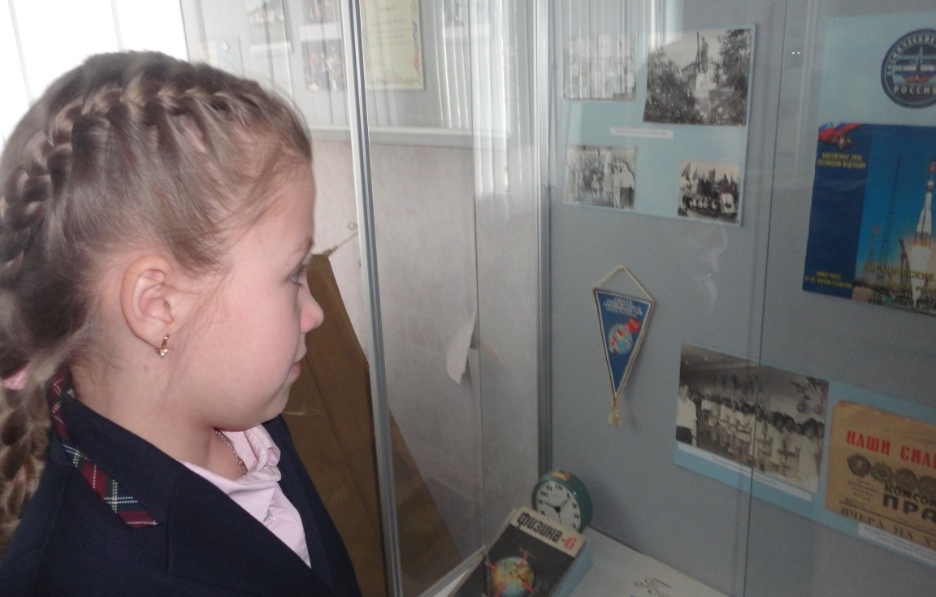
Гипотеза:
город Тамбов оставил свой след в развитии космонавтики страны

Slide 6
ТВАЛУ
В 1954 году Энгельское училище летчиков было передислоцировано в Тамбов и получило наименование Тамбовского высшего авиационного училища летчиков. Летчиков начали готовить для работы на новой реактивной технике. В 1957 г. состоялся первый выпуск летчиков-инженеров

Slide 7
Награда
Тамбовское высшее авиационное летное училище за большие заслуги в подготовке летных кадров в 1981 г. Указом президиума Верховного совета СССР было награждено орденом Красного знамени

Slide 8
Герои СССР и России
За мужество и героизм, проявленные при защите рубежей и целостности нашей Родины, 241 выпускник училища удостоен звания Героя Советского Союза (из них М. Гараев, М. Одинцов и В. Голубев - дважды), а Ю. Дейнеко и В. Оськин удостоены звания Героя России

Slide 9
Первый космонавт из Тамбова - Демин Лев Степанович
Демин Лев Степанович.
Порядковый номер - 32
Количество полетов – 1
Продолжительность полета:
2 суток
00 часов
12 минут
11 секунд

Slide 10
Кадетский корпус в Тамбове
Кадетский корпус в Тамбове носит имя Демина Льва Степановича. Космонавт Демин Л.С. внес большой вклад в патриотическое воспитание молодежи Тамбова, за что был удостоен звания Почетного гражданина нашего города

Slide 11
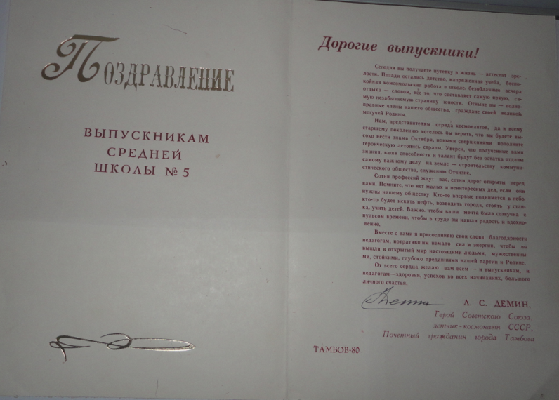
Напутствие выпускникам
В музее нашей школы есть фотография, где Лев Демин посещает нашу школу в один из своих приездов.
И его поздравление-напутствие выпускникам средней школы №5 города Тамбова выпуска -1980 года

Slide 12
Потомственный космонавт Волков Сергей Александрович
Порядковый номер – 101 (в России).
Количество полетов – 3.
Продолжительность полетов:
547 сут
22 ч 20
мин 00 с.
Число выходов в открытый космос – 4

Slide 13
Волков Сергей Александрович
"У нас очень много выпускников Тамбовского инженерного училища, к сожалению, уволенные с воинской службы, но они остались работать в Центре подготовки космонавтов. У меня начальник штаба тоже заканчивал тамбовское училище, здесь родители его живут. На самом деле между Тамбовом и Центром подготовки космонавтов очень тесные связи".

Slide 14
Музей космонавтики в Тамбове
В Музейно-выставочном центре Тамбовской области, находится экспозиция, в которой представлены скафандры и другое космическое оборудование. Есть уникальные коллекции настольных медалей и юбилейных знаков из фондов Музея космонавтики

Slide 15
В музее школы
В архивном фонде Тамбовского горисполкома от 11 мая 1961 года имеется решение №591 «О присвоении средней школе №5 города Тамбова имени Ю.А.Гагарина»

Slide 16
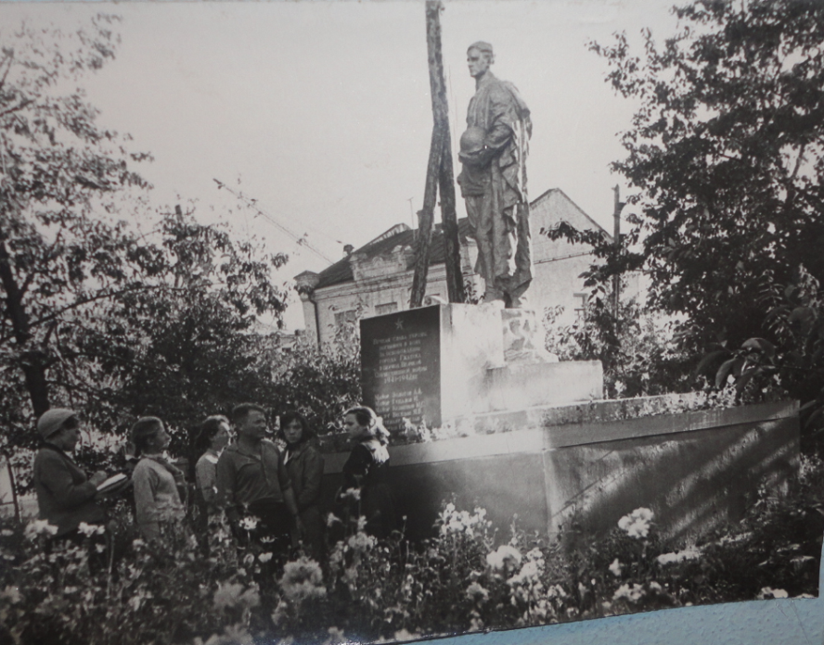
На родине Ю.А.Гагарина
В 1968 году страна содрогнулась от страшной вести: первый в мире космонавт погиб. В этом же году завуч Ульева Лидия Андреевна организовала экскурсию учащихся старших классов в Гжатск, на родину Ю.А. Гагарина

Slide 17
Автограф Гагарина
В музее хранится газета с автографом Ю.А. Гагарина. Сейчас имя первого космонавта прописано на школьных печатях, и коллектив школы очень этим гордится

Slide 18
Встреча с космонавтом Джанибековым В.А
В школе №5 города Тамбова проводились встречи с космонавтами. Так в 1972 году нашу школу посетил космонавт СССР Джанибеков В.А. На фото в кругу учителей и школьников Джанибеков В.А и завуч школы №5 Ульева Л.А

Slide 19
Персональная выставка
Кравченко Денис (талантливый мальчик, с ограниченными возможностями, победитель многих всероссийских художественных конкурсов) презентует персональную выставку своих рисунков ко Дню космонавтики

Slide 20
Средняя школа №5 города Тамбова тесно связана с эпохой космических побед Советского Союза. Фотографии, экспонаты в музее доказывают это. И мы, её ученики, стараемся чтить и преумножать памятные традиции нашей школы

Slide 21
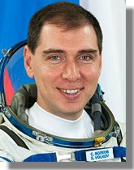
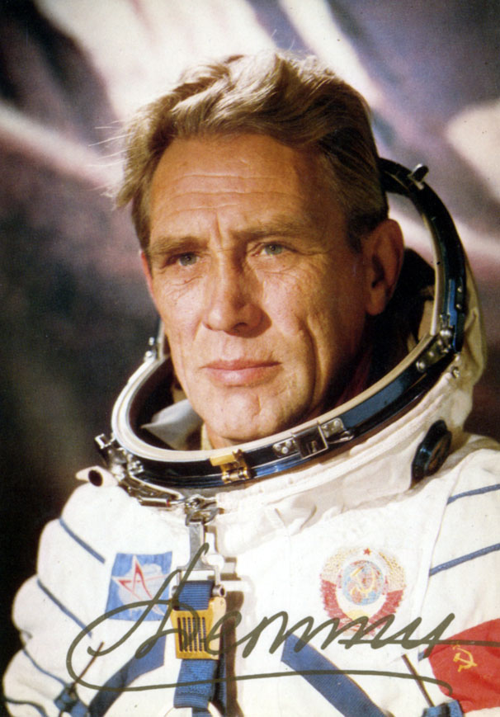
Вывод
В результате моей работы гипотеза подтвердилась:
город Тамбов оставил свой след в развитии космонавтики страны

Slide 22
Информационные источники
Журнал «Авиация и космонавтика», 2011 г № 12.
К.А. Порцевский. Моя первая книга о космосе.
http://astronaut.ru/as_rusia/vvs/text/volkov.htm?reload_coolmenus
http://dok.opredelim.com/docs/index-34608.html
http://city.tambov.gov.ru/index.php?id=74&tx_ttnews%5Btt_news%5D=4660&cHash=0094723589eab34d713ff22b7367450b
https://ru.wikipedia.org/wiki/Волков,_Сергей_Александрович_(космонавт)
http://www.tambovmuseum.ru/about_museum/general_information.html
http://schcgag5.68edu.ru/documents.html
http://www.onlinetambov.ru/society/?ELEMENT_ID=854479

